Slide 1
Lecture 1
Intrduction à la Physique
PHY 1700

Slide 2
Introduction
La physique peut être définie comme « la science qui étudie, par l’expérimentation et par le développement de concepts et de théories, les propriétés fondamentales de la matière, de l’énergie, de l’espace et du temps ».
La physique présente deux grands volets : d’une part la physique fondamentale, dont le but est de comprendre les phénomènes physiques et de développer les connaissances que nous avons de la nature ; d’autre part la physique appliquée, que l’on appelle ainsi à partir du moment où l’objet d’étude est parfaitement déterminé, précis et concret.

Slide 3
Plan
La physique classique
La physique quantique
La physique nucléaire
La physique médicale
L’informatique

Slide 4
La physique classique
On appelle physique classique l’ensemble des théories validées entre le 17ème et la fin du 19ème siècle.
Parmi les grandes théories de la physique classique, citons :
  L’électrostatique qui est l’étude des charges électriques immobiles et de leur interaction. En 1752, on invente le paratonnerre et on établit la nature électrique de la foudre. En 1785, Coulomb énonce les premières lois expérimentales et théoriques de l’électricité : il est le premier à montrer expérimentalement que les charges électriques s’attirent ou se repoussent suivant une loi où intervient l’inverse du carré de la distance entre les charges.
  Les premières théories atomiques : le concept moderne d’atome est proposé par le chimiste et physicien J. Dalton en 1808, tandis que la notion de molécule est précisée par le physicien Avogadro en 1811, lorsqu’il publie ses travaux sur la théorie moléculaire des gaz.
  L’électromagnétisme est l’étude de l’ensemble des phénomènes électriques et magnétiques. Le lien entre l’électricité et le magnétisme est fait en 1873 par le physicien Maxwell qui découvre ses quatres équations fondamentales. La nature électromagnétique de la lumière est alors établie. C’est une véritable révolution dans l’histoire de la physique : la lumière est une onde électromagnétique, qui naît des variations dans le temps et l’espace des champs électriques et magnétiques.

Slide 5
La physique classique
La thermodynamique : cette théorie relie les concepts, jusque-là imprécis, de chaleur et de température à ceux, purement mécaniques, de travail et d’énergie. La thermodynamique étudie donc les transformations de la matière et de l’énergie des systèmes macroscopiques, c’est à dire visibles à l’oeil nu. La première relation entre la chaleur et les autres formes d’énergie est observée en 1798 par le physicien Thompson qui remarque que la chaleur produite par le forage des pièces d’artillerie est proportionnelle au travail fourni.
La mécanique statistique : développée au 19ème siècle par Maxwell, Boltzmann et Gibbs, elle vise à expliquer les propriétés macroscopiques des corps au moyen d’une étude statistique des caractéristiques (position, mouvement, vitesse, énergie) de leurs constituants microscopiques (atomes, molécules, etc.).

Slide 6
La physique classique
Vers 1880, la physique atteint un état de maturité : la plupart des phénomènes connus peuvent s’expliquer par la mécanique newtonienne, la théorie électromagnétique de Maxwell, la mécanique statistique de Boltzmann et la thermodynamique.
Seules quelques données ou phénomènes demeurent inexpliqués, comme la forme des spectres des solides et des gaz, ou la nature de l’éther, substance censée occuper tout l’espace et transmettre les ondes électromagnétiques.
Cependant, une série de découvertes remarquables au cours des dix dernières années du 19ème siècle vient remettre en question les bases de la physique classique : l’effet photoélectrique par Hertz en 1887, la nature électronique des rayons cathodiques par Perrin, les rayons X par Röntgen en 1895, et la radioactivité par Henri Becquerel en 1896. Pour donner une interprétation cohérente à ces découvertes, il devient nécessaire d’introduire des concepts radicalement différents de ceux de la physique classique. Ces résultats expérimentaux annoncent donc le développement de nouvelles théories au début du 20ème siècle et la naissance de la physique quantique.

Slide 7
La physique quantique
La physique quantique (ou « physique des quanta ») peut être définie comme l’ensemble des lois physiques s’appliquant à l’échelle de l’infiniment petit. Sa naissance remonte au 14 décembre 1900, jour où le physicien Max Planck présenta son célèbre article sur le rayonnement du corps noir. Selon cet article, les échanges d’énergie entre la lumière et la matière ne peuvent se réaliser que sous la forme de minuscules paquets discontinus : les quanta. Planck renonce ainsi à la loi sacrée de la continuité, pilier de la physique classique.
En 1905, Einstein renforce cette théorie en prouvant l’existence des quanta et en déterminant celui qui véhicule la lumière : le photon. Soulignons que la description quantique des phénomènes n’est plus déterministe (comme l’était la physique classique) mais indéterministe : elle ne permet pas de prévoir avec exactitude les valeurs des grandeurs physiques mises en jeu.
En l’espace de quelques années, la théorie quantique va devenir le fondement de toute la physique moderne. Ainsi par exemple, le modèle atomique conçu par le physicien Niels Bohr, publié entre 1913 et 1915, utilise la théorie quantique et la constante de Planck (le rapport entre la taille du quantum et la fréquence du rayonnement).

Slide 8
La physique quantique
Depuis les années 1920, la mécanique quantique a continuellement amélioré la compréhension de la structure de la matière et fourni une base théorique nécessaire à la compréhension de la structure de l’atome et des phénomènes des raies spectrales. En outre, de nouveaux domaines ont vu le jour grâce à l’apport de la physique quantique : la physique du solide, la physique de la matière condensée, la supraconductivité, la physique nucléaire et la physique des particules élémentaires qui trouvent toutes une base cohérente dans la mécanique quantique.
Actuellement, des expériences telles que la téléportation quantique occupent de nombreuses équipes de chercheurs à travers le monde. La méthode permettant de téléporter des particules a vu le jour en 1992 ; en 1997, usant d’une somme d’astuces remarquables, des physiciens parvenaient à téléporter pour la première fois l’état quantique d’un photon.
En 2002, des physiciens de l’Université de Genève (UNIGE) téléportaient un photon sur 2 km et réalisaient ainsi la première téléportation longue distance de l’histoire, c’est-à-dire le premier transfert d’une propriété d’un photon sur un autre photon distant de 2 km.
En 2015, des physiciens de l’UNIGE ont réussi à distribuer une clé quantique servant à encoder un message sur une distance de 307 kilomètres, un nouveau record. Ils sont également parvenus à augmenter la sécurité de transmission des données et ont mis au point une technologie plus compacte. Ils ont publié leurs résultats dans la revue «Nature Photonics».

Slide 9
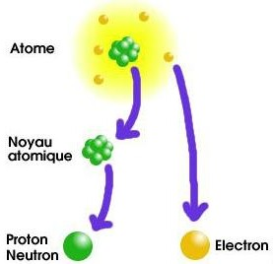
La physique nucléaire
La physique nucléaire est la science qui s’intéresse à l’ensemble des
phénomènes physiques faisant intervenir le noyau atomique.
La découverte du neutron en 1932 par James Chadwick a fourni des informations plus précises sur la structure du noyau, ce qui permit d’expliquer le phénomène de radioactivité étudié par Pierre et Marie Curie : la physique nucléaire était née.
De son apparition à aujourd’hui, les physiciens ont découvert de nombreux phénomènes nucléaires et ont appliqué ces découvertes à différents domaines.

Slide 10
La physique nucléaire
La radioactivité
La radioactivité peut être définie comme la propriété de certains noyaux atomiques instables de se désintégrer spontanément en émettant des particules subatomiques appelées particules alpha ou particules bêta, et/ou des rayonnements électromagnétiques appelés rayons X et rayons gamma.
Ce phénomène a été découvert sur l’uranium en 1896 par le physicien Becquerel. Il a ensuite été largement étudié par Pierre et Marie Curie (1898) : au prix d’un travail acharné, ils découvrirent deux nouveaux élément radioactifs, le polonium et le radium. En 1903, les trois physiciens reçurent le prix Nobel de physique pour ces découvertes.
La radioactivité fut rapidement reconnue comme la plus importante source d’énergie connue. Dès 1901, elle est également utilisée en médecine et principalement dans le traitement des cancers : les rayonnements radioactifs, de par l’énergie qu’ils émettent, parviennent en effet à détruire les cellules cancéreuses.
Après l’Institut du Radium (1909), la Fondation Curie est créé en 1920: elle devient un établissement de soins et de recherche spécialisé dans la lutte contre le cancer et de soins par radiothérapie.

Slide 11
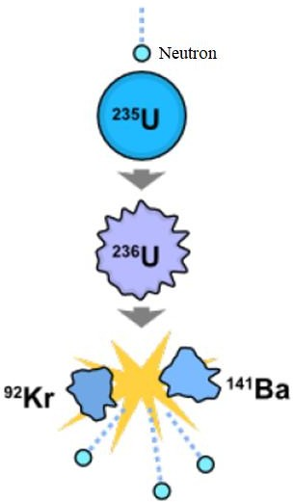
La physique nucléaire
Bombe nucléaire
L’une des premières applications concrètes de la
physique nucléaire est la fabrication des premières
bombes atomiques (bombes A). En 1905 lorsque Einstein démontra, dans sa théorie de la relativité, qu’il existe une équivalence mathématique entre la masse et l’énergie : E = mc².
En 1930, des physiciens se livrèrent à des expériences sur l’uranium: on s’aperçut alors que l’uranium possède le plus lourd noyau connu, qu’il a un certain nombre d’isotopes radioactifs et que leurs noyaux peuvent se désintégrer spontanément, émettant des particules alpha, des électrons et des rayons gammas.
En 1938, on découvrit la fission nucléaire : en bombardant un noyau d’uranium avec des neutrons, on remarqua que le noyau s’était scindé en deux et qu’une grande quantité d’énergie avait été libérée (chaque noyau atomique libéra 2 milliards d’électrons-volts !).
En 1945, la première bombe atomique explose.
Fission nucléaire

Slide 12
La physique nucléaire
Recherche nucléaire
  Depuis les années 1940 et grâce notamment au développement de l’électronique, la recherche sur les particules a beaucoup progressé. Le CERN est à l’origine de nombreuses découvertes et représente aujourd’hui le plus important centre de physique des particules du monde.
  Le but du CERN est d’étudier les constituants élémentaires de la matière, les particules qui la constituent et les lois qui les relient. Il s’agit principalement pour les chercheurs de comprendre « la formation des étoiles, de la terre, de tout ce qui nous entoure et finalement de nous-mêmes ».
  L’étude de la matière a été rendue possible grâce à l’élaboration de deux outils essentiels : les accélérateurs de particules et les détecteurs de particules.
    Les accélérateurs, comme leur nom l’indique, accélèrent les faisceaux de particules jusqu’à une vitesse proche de celle de la lumière. Grâce à cette installation, les physiciens précipitent les particules les unes contre les autres afin de déterminer d’abord leur composition et d’utiliser ensuite l’énergie de cette collision pour créer de nouvelles particules.

Slide 13
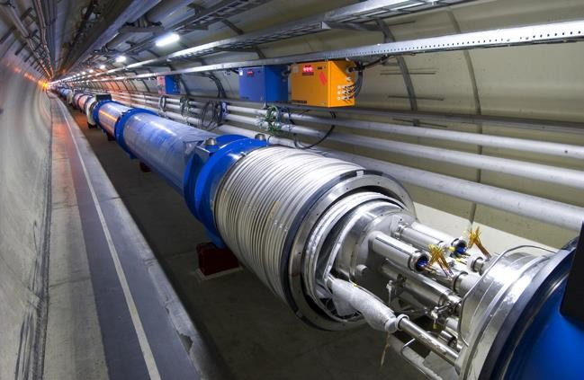
La physique nucléaire
Recherche nucléaire
  En 1957 le premier accélérateur est mis en fonction à Genève au sein du CERN.
  En 1984, prix Nobel de physique (Carlo Rubbia et Simon van der Meer) pour la
découverte des particules subatomiques W et Z (les bosons).
  En 1992, prix Nobel de physique pour l’invention d’un nouveau type de détecteur de particules : la chambre proportionnelle multifils qui permet de reconstituer en temps réel la trajectoire d’une particule élémentaire.
  Jusqu’à peu, le CERN utilisait le Large Electron Positron (LEP). Mais en 2000, il a été démonté pour laisser sa place à une machine encore plus puissante
: le Large Hadron Collider (LHC), dont la première utilisation remonte au 10
septembre 2008.
Son but est de recréer les conditions (création de nouvelles particules) qui ont existé une seconde après le Big-Bang en créant une collision entre des protons qui bougent à une vitesse proche de celle de la lumière.

Slide 14
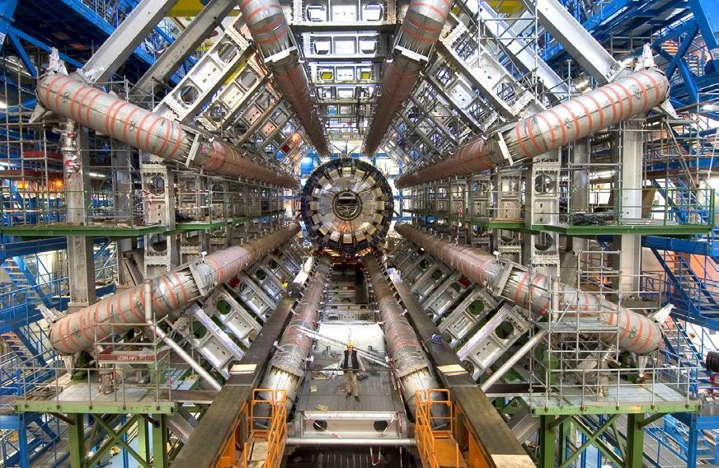
La physique nucléaire
Recherche nucléaire
  Le LHC (grand collisionneur d’hadrons), est le plus grand instrument scientifique et l’accélérateur le plus puissant du monde.
  Les physiciens attendent notamment du LHC la mise en évidence d’une particule dont les théoriciens prédisent l’existence depuis plus de quarante ans : le boson de Higgs.
  En 1960, le physicien Higgs a imaginé le boson de Higgs : cette particule élémentaire est supposée pouvoir expliquer l’origine de la masse de toutes les particules de l’Univers. L’idée est que les particules interagissent avec le boson de Higgs et que la force de cette interaction donne naissance à la masse : plus forte est l’interaction, plus grande est la masse. En dépit de ce rôle fondamental, le boson de Higgs reste encore à découvrir puisque aucune expérience ne l’a, pour l’instant, observé de façon indiscutable. La masse des particules demeure donc aujourd’hui encore l’une des plus grandes énigmes de la physique des particules.
LHC

Slide 15
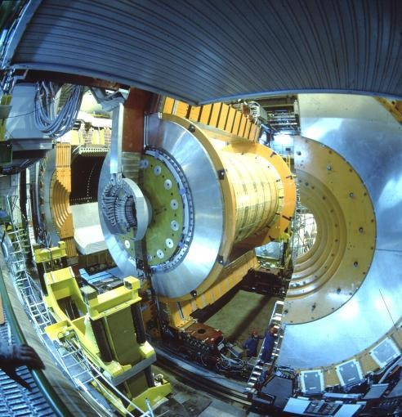
La physique nucléaire
Recherche nucléaire
  Les détecteurs rendent, quant à eux, les particules visibles et permettent d’étudier avec précision leurs trajectoires. Ils sont formés de différents types d’équipements, chacun capable de reconnaître et de mesurer un ensemble de propriétés des particules, telles que la charge, la masse et l’énergie.
  Dans la quête du boson de Higgs, il a également fallu concevoir deux nouveaux détecteurs : le CMS et l’Atlas. C’est en leur centre qu’auront lieu les collisions de protons. Soulignons que ces deux détecteurs sont gigantesques.
Détecteur OPAL (1989)

Slide 16
La physique nucléaire
Recherche nucléaire
  Le développement de la recherche sur les particules ne concerne pas uniquement la recherche fondamentale. Elle a, en effet, de nombreuses autres applications, parmi lesquelles : des applications industrielles comme l’incinération des déchets nucléaires, la production d’énergie et la stérilisation (alimentation, médecine, déchets biologiques,…) ; des applications informatiques avec, comme nous le verrons par la suite, la mise au point du world wide web ; et de nombreuses applications médicales qui ont donné naissance à une nouvelle discipline : la physique médicale.
  Les applications de la physique nucléaire en médecine concernent
principalement deux domaines : l’imagerie médicale et la radiothérapie.

Slide 17
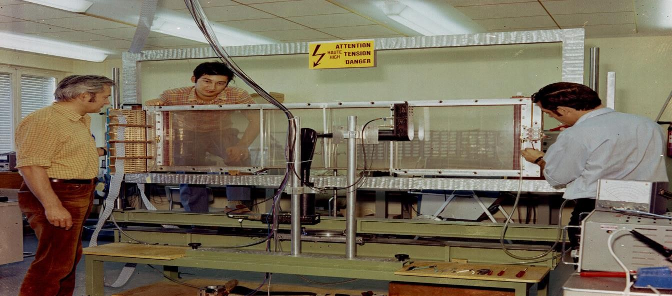
Physique médicale
Imagerie médicale
– En 1968, le chercheur et physicien Charpak invente un nouveau type de detecteur de particules : la chambre proportionnelle multifils qui permet de reconstituer en temps réel la trajectoire d’une particule élémentaire. Ce dispositif, relié à un ordinateur, permet d’obtenir un taux de comptage mille fois supérieur à ceux des techniques existantes, sans nécessiter de caméra.
Utilisée en physique fondamentale, cette invention, pour laquelle Charpak obtiendra d’ailleurs le prix Nobel de physique en 1992, s’inscrit alors dans la volonté de mieux comprendre la constitution infime de la matière.
Chambre proportionnelle multifils

Slide 18
Physique médicale
Imagerie médicale
  Cependant, dès le milieu des années 1970, ce nouveau détecteur commence à être utilisé dans l’imagerie médicale. La chambre multifils de Charpak permet, en effet, le développement de détecteurs plus sensibles et qui exigent moins de rayonnement pour la production d’images. Cela permet donc aux médecins de diminuer considérablement les doses de rayons auxquels les patients sont soumis tout en offrant des images de meilleure qualité.
  Le CERN développe un prototype de caméra à positons qui permet la construction du premier scanner de tomographie par émission de positons (TEP) de l’hôpital de Genève. Les examens TEP sont principalement utilisés en cancérologie et en imagerie cérébrale. Ils permettent de visualiser les activités du métabolisme et plus précisément celles des tissus et des organes. Grâce à ces examens, il est notamment possible de diagnostiquer des tumeurs cérébrales et d’étudier les conséquences des troubles cardiaques sur les fonctions du cerveau.

Slide 19
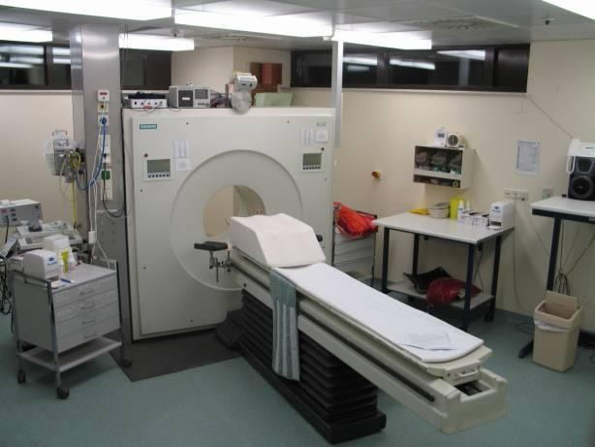
Physique médicale
Imagerie médicale
– Les examens TEP utilisent des marqueurs radiopharmaceutiques qui sont des substances radioactives que l’on injecte aux patients. Une fois présents dans le corps humain, ces marqueurs se fixent sur certains tissus ou organes et émettent des positons (anti-particule de l’électron). Puis, en se désintégrant, les positons émettent des particules (photons) qui sont détectées et analysées, fournissant des informations sur le fonctionnement et le métabolisme du corps. Les marqueurs radiopharmaceutiques sont produits grâce aux
accélérateurs de particules.
Scanner de tomographie par émission de positons (TEP)

Slide 20
Physique médicale
La radiothérapie et l’hadronthérapie
  Traditionnellement, le traitement des cancers se réalise par radiothérapie (rayons X ou gamma) : on expose les cellules cancéreuses à une émission de radiations afin de ralentir le processus tumoral et de détruire toutes les cellules malades. Si cette technique a fait ses preuves, les physiciens du CERN ont observé que non seulement environ 10% des tumeurs sont résistantes aux rayons X, mais que ces derniers diffusent également aux tissus sains avoisinants des doses de radiation plus élevées que les ions de carbone et les protons. En ce sens, le traitement par ions et protons de carbone est largement préférable lorsqu’un organe vital se trouve près de la tumeur. En outre, il s’avère que les ions de carbone ne perdent pas leur énergie de la même façon que les rayons X ou les électrons, faisant d’eux de meilleurs candidats au traitement de certains cancers.
  Depuis les années 1970, des physiciens du CERN s’intéressent donc à cette
nouvelle thérapie, nommée hadronthérapie.

Slide 21
Physique médicale
La radiothérapie et l’hadronthérapie
  Entre 1996 et 2000, le CERN entreprend la construction d’un accélérateur de particules circulaire à protons et à ions nommé le synchrotron PIMMS destiné au traitement du cancer par hadronthérapie. Au début de l’an 2000, sur proposition du physicien du CERN Ugo Amaldi, le PIMMS est amélioré par la Fondation italienne Tera pour la radiothérapie et un centre de traitement par hadronthérapie est crée à Pavie, au sud de Milan.
  Le synchrotron PIMMS/TERRA est utilisé chaque jour pour soigner des
malades atteints de cancer.
  Parallèlement, en 2001, le CERN construit le premier module d’un accélérateur médical offrant des perspectives inédites dans le traitement des tumeurs profondes. Selon le CERN, l’avantage du LInac BOoster (LIBO) est de pouvoir étendre les domaines d’application des cyclotrons à protons, accélérateurs de particules déjà opérationnels dans bon nombre d’hôpitaux.
  Ces cyclotrons sont principalement utilisés pour la thérapie de tumeurs superficielles et pour la production de radionucléides. Selon le CERN, le rattachement d’un accélérateur LIBO permettra d’accroître l’énergie du faisceau et il sera ainsi possible d’atteindre des tissus malades situés à différentes profondeurs, jusqu’à 20 cm selon les cas.

Slide 22
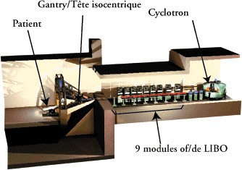
Physique médicale
L’hadronthérapie
– Vue artistique d’un assemblage possible entre un cyclotron, un LIBO de neuf modules et une tête isocentrique qui oriente le faisceau vers n’importe quelle partie du corps humain :
Source : http://bulletin.cern.ch/fre/articles.php?bullno=04/2001&base=art

Slide 23
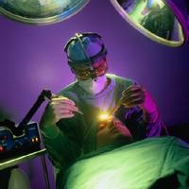
Physique médicale
L’hadronthérapie
– A ce jour, près de 35’000 patients ont été traités par hadronthérapie à travers le monde. Cette thérapie se révèle très efficace pour le traitement de tumeur localisée, de tumeur des bronches, de cancer de la prostate, de cancer du foie et pour certaines tumeurs de la thyroïde. Cependant, le coût d’une telle thérapie reste encore très élevé.
  Perspectives d’avenir
Aujourd’hui, l’usage de faisceaux de particules est en constante augmentation aussi bien pour la thérapie du cancer que pour la production de marqueurs radiopharmaceutiques. Mais d’autres avancées importantes pourraient encore être réalisées à l’avenir.
Ainsi, par exemple, les accélérateurs pourraient dans le futur permettre d’améliorer encore la chirurgie de précision réalisée à l’aide de « scalpels au laser », voir l’image ci-contre.
Source : http://www.uihealthcare.com/news/wellandgood/issue1/lasersurgery.html

Slide 24

L’informatique
L’informatique peut être définie comme la science du traitement automatique de l’information.
L’informatique est véritablement née pendant la 2ème guerre mondiale, au moment où l’armée américaine avait besoin d’une grande quantité de tables de tirs, outils nécessaires pour déterminer où tomberaient les obus que l’ennemi envoyait. Puis, grâce aux progrès fulgurants en électronique et en automatisation, les ordinateurs se sont rapidement développés : depuis environ trente ans, ils offrent chaque année une puissance de calcul de 30% supérieure à l’année précédente. Aujourd’hui, l’informatique est partout et a pris une importance capitale en science, dans l’industrie et dans l’administration.

Slide 25
L’informatique
En 1943, en pleine Guerre mondiale, le Laboratoire de Recherche Balistique nord- américain (BRL) est complètement débordé : il produit 15 tables de calcul de tir par semaine alors que la demande est de 40. Des calculateurs humains sont embauchés par centaines. Mais cela n’est pas suffisant. Alors, on crée, en 1946, le premier ordinateur entièrement électronique : l’Electronic Numerical Integrator and Computer (ENIAC). Cette énorme machine pèse près de 30 tonnes, occupe 150 m² sur une hauteur de 2,5 m et contient environ 19’000 lampes à vide, 1’500 relais électriques et des centaines de milliers de résistances électriques, condensateurs et inducteurs qui, ensemble, consomment quelque 200 kilowatts. L’ENIAC peut additionner 5’000 nombres en une seconde et calculer en 20 secondes la trajectoire d’un projectile (là où un calculateur humain mettait 3 jours
!).
L’Universal Automatic Computer (UNIVAC I) est le premier ordinateur commercialisé (1951). Traitant aussi bien des nombres que du texte, l’UNIVAC a également été conçu par les américains P. Eckert et J. Mauchly. Cette machine utilisant 5’000 tubes à vide et pesant près de 13 tonnes, était capable d’exécuter 8’333 additions ou 555 multiplications par seconde.
Au total, 56 UNIVAC ont été vendus pour la modique somme de 750’000 $ par
unité.

Slide 26
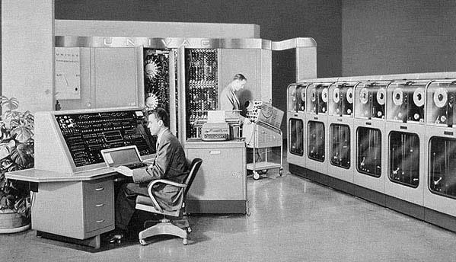
L’informatique
L’UNIVAC de 1951
Source : http://histoire.info.online.fr/univac.html

Slide 27
Conclusion
La physique est la science qui tente de comprendre, de modéliser et d'expliquer les phénomènes naturels de l’univers. Elle correspond à l'étude du monde qui nous entoure sous toutes ses formes, des lois de sa variation et de son évolution.
La physique est présente dans presque toutes les sciences (chimie, biologie, médecine, … ) et technologies.

